Slide 1
OBJEK 2 DIMENSI

Slide 2
Struktur Dasar Perintah OpenGL
Struktur dasar perintah OpenGL:
glBegin(GL_POLA);
glVertex2f(koordinat titik 1);
glVertex2f(koordinat titik 2);
.........
glVertex2f(koordinat titik n);
glEnd();
GL_POLA menentukan gambar yang dihasilkan.

Slide 3
Macam-macam GL_POLA
GL_POINTS → Menggambar titik
GL_LINES → Menggambar garis
GL_LINE_STRIP → Menggambar polyline
GL_LINE_LOOP → Menggambar rangka Polygon
GL_POLYGON → Menggambar polygon
GL_QUADS→Menggambar segi 4
GL_QUAD_STRIP→Menggambar N segi 4
GL_TRIANGLES →Menggambar segi 3
GL_TRIANGLE_STRIP →Menggambar N segi 3
GL_TRIANGLE_FAN → Menggambar N segi 3 dengan 1 pusat

Slide 4
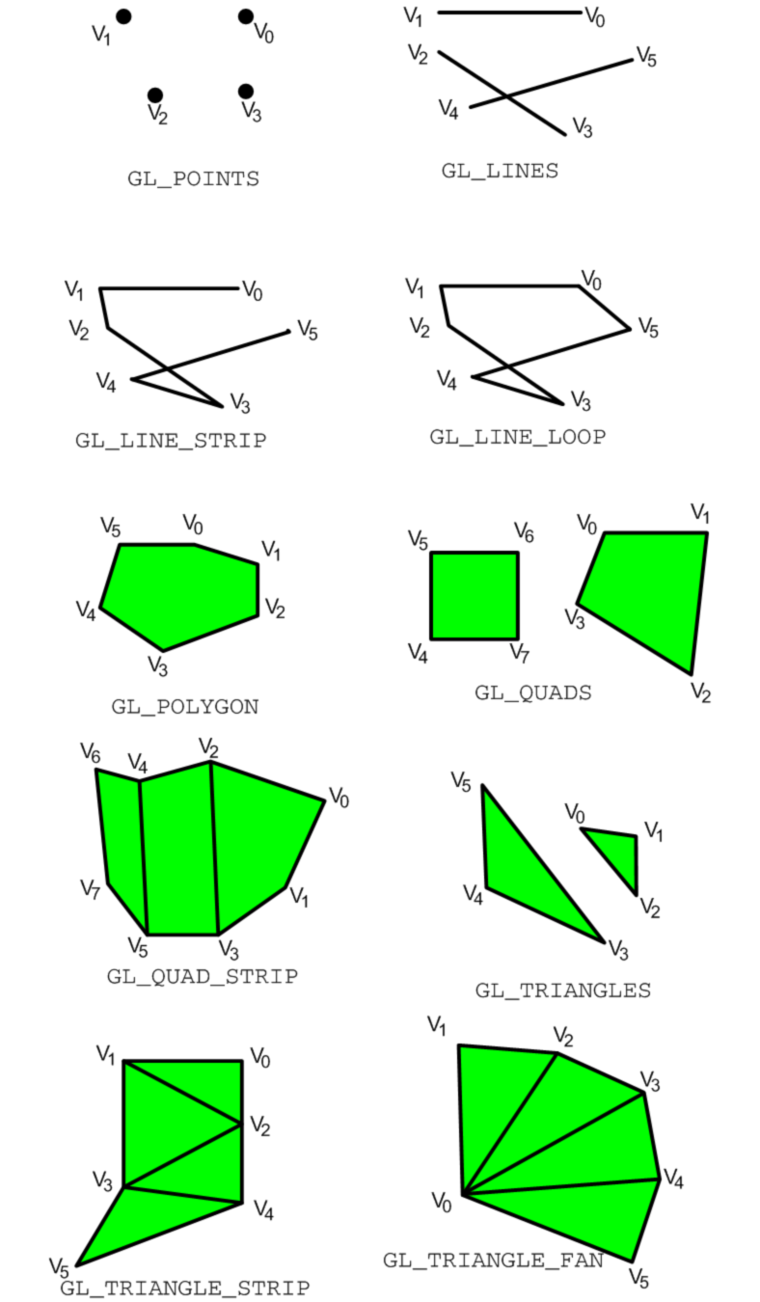
Macam-macam GL_POLA

Slide 5
Menggambar Polygon
Polygon adalah gabungan garis-garis yang tertutup yang membentuk satu obyek dan bisa diblok dengan warna.
Perintah untuk menggambar garis:
glBegin(GL_POLYGON);
glVertex2f(pos_x_1,pos_y_1);
glVertex2f(pos_x_2,pos_y_2);
..........
glVertex2f(pos_x_n, pos_y_n);
glEnd();

Slide 6
Menggambar Segiempat
Quad adalah mirip dengan polygon, tetapi membatasi jumlah titik sampai dengan 4. Perintah ini bisa digunakan untuk menggambar banyak Quad, dengan catatan setiap 4 titik harus berpasangan dan berurutan. Bisa diblok dengan warna.
Perintah untuk menggambar Quad:
glBegin(GL_QUADS);
glVertex2f(pos_x_1,pos_y_1);
glVertex2f(pos_x_2,pos_y_2);
glVertex2f(pos_x_3, pos_y_3);
glVertex2f(pos_x_4, pos_y_4);
…
glVertex2f(pos_x_n, pos_y_n);
glEnd();
Quad pertama
Quad N

Slide 7
Menggambar Segitiga
GL_Triangles mengambil 3 titik menggambar segitiga dan bisa diblok dengan warna.
Perintah untuk menggambar segitiga:
glBegin(GL_TRIANGLES);
glVertex2f(pos_x_1,pos_y_1);
glVertex2f(pos_x_2,pos_y_2);
glVertex2f(pos_x_3,pos_y_3);
..........
glVertex2f(pos_x_n, pos_y_n);
glEnd();
Triangles pertama
Triangles N

Slide 8
Menggambar Segitiga (1Ttk Pusat)
Menggambar kipas segitiga memiliki 1 titik pusat. Sangat berguna untuk menggambar lingkaran penuh.
Perintah untuk menggambar garis:
glBegin(GL_TRIANGLE_FAN);
glVertex2f(pos_x_1,pos_y_1);
glVertex2f(pos_x_2,pos_y_2);
glVertex2f(pos_x_3,pos_y_3);
..........
glVertex2f(pos_x_n, pos_y_n);
glEnd();
Titik Pusat

Slide 9
Grafika lebih banyak berurusan dengan bagaimana menghasilkan gambar yang menawan dengan komputer
TERIMA KASIH

